Slide 1


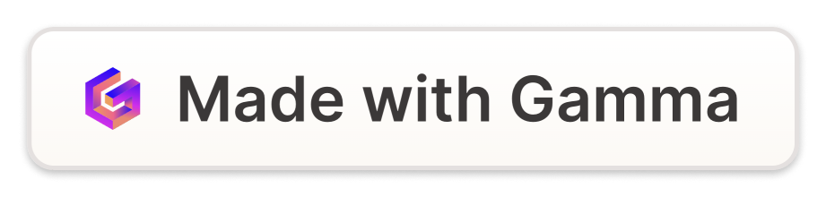
Білім беруде жасанды интеллектті пайдалану, білім беру платформаларын тиімді қолдану
Қайым Мұхамедханов атындағы №90 гимназия математика пәні мұғалімі
Нугумарова Дина Кенесовна
№71 мектеп-лицей информатика пәні мұғалімі
Кулбасова Рая Серікқызы

Slide 2

«Цифрландыру мен жасанды интеллект – ұлттық бәсекеге қабілетті болудың басты құралы»
ҚР президенті
Қасым-Жомарт Тоқаев

Slide 3
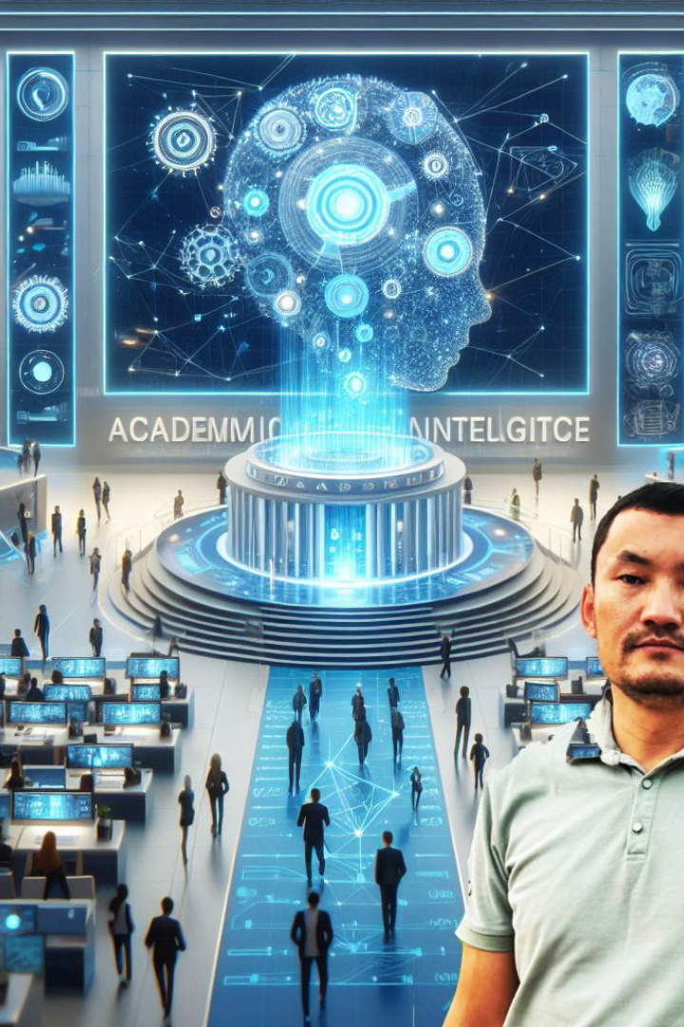
Жасанды интеллект білім беру саласындағы мүмкіндіктері
1
Жеке оқыту
Жасанды интеллект білім беру саласында жеке оқыту мүмкіндіктерін ашады.
2
Оқыту материалдарын оңтайландыру
Жасанды интеллект оқыту материалдарын оңтайландыруға мүмкіндік береді.
3
Автоматтандырылған бағалау
Жасанды интеллект автоматтандырылған бағалау жүйелерін қолдануға мүмкіндік береді.

Slide 4
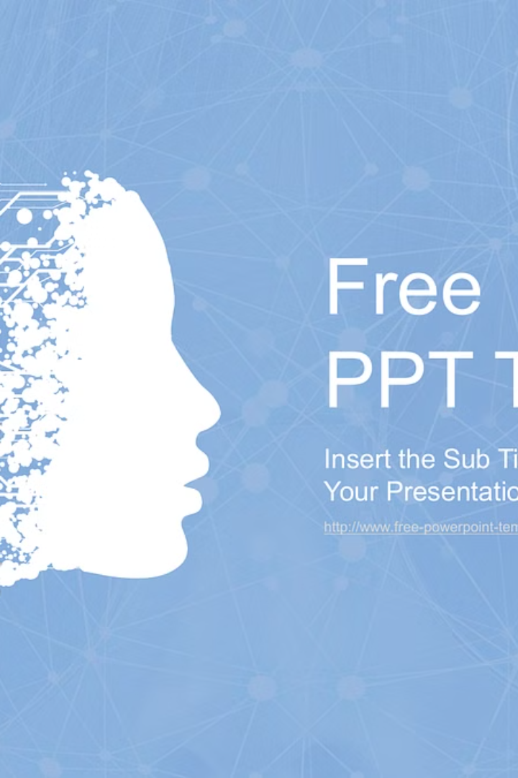
Жасанды интеллект деген не?
Жасанды интеллект (ЖИ) – бұл компьютерлер мен басқа да машиналарға адамның интеллектуалды қызметіне тән функцияларды орындауға мүмкіндік беретін технологиялар мен әдістер жиынтығы.
ЖИ адамның миы орындайтын кейбір әрекеттерді, мысалы, ойлану, шешім қабылдау, сөйлеу, тану, үйрену және т.б. автоматтандыра алады.
ЖИ-дің негізгі бағыттары:
Машиналық оқыту – компьютерлерге нақты мәліметтер негізінде үйренуге мүмкіндік беретін әдістер. Яғни, машина белгілі бір әрекеттерді қайталай отырып, тәжірибе жинақтайды.
Табиғи тіл өңдеу – компьютерлердің адам тілімен өзара әрекеттесуін қамтамасыз ететін технология.
Көру қабілеті (Computer Vision) – машиналардың бейнелер мен видеоларды түсініп, өңдеу қабілеті.
Робототехника – роботтарды жасау және басқару.

Slide 5



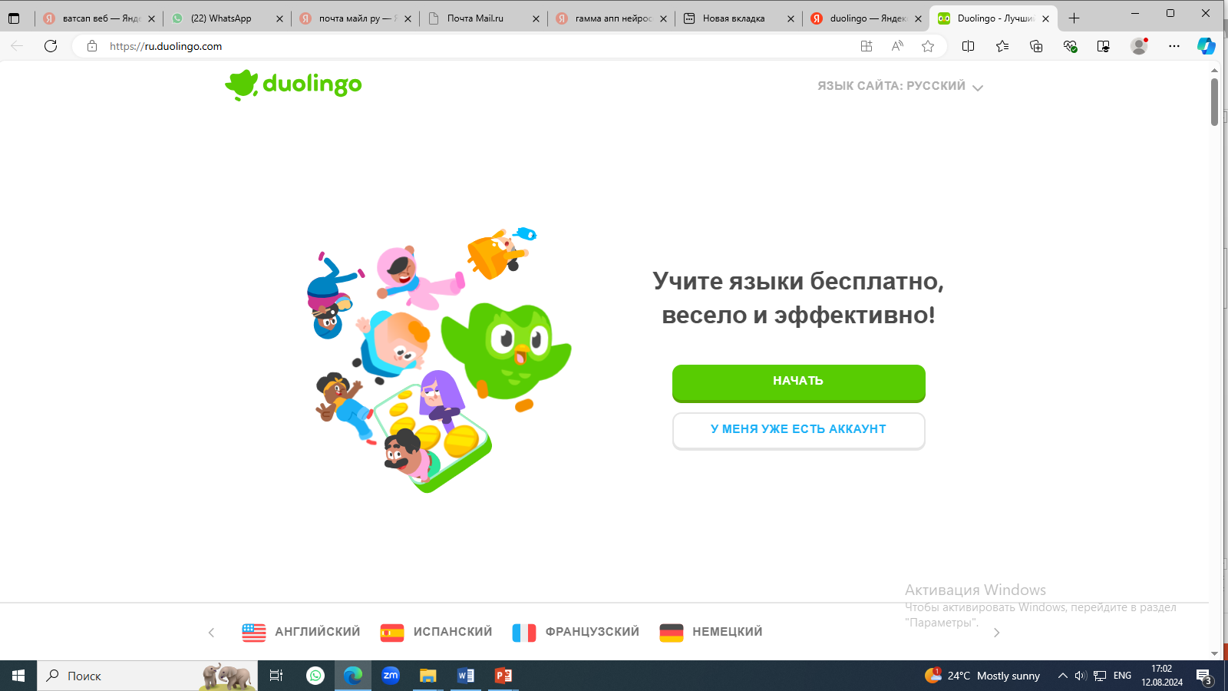
















ЖИ негізінде жұмыс істейтін оқыту платформалары

Slide 6
ЖИ негізінде жұмыс істейтін оқыту платформалары
https://wonderslide.com/
https://gamma.app/
https://www.emaze.com/
Мәтінді, дизайнды, қаріптерді және басқа маңызды элементтерді қоса, толық презентацияларды жасауға арналған кеңейтілген нейрондық желі.
Пайдаланушыға тартымды, түрлі-түсті және анимациялық презентацияны ұсынуға мүмкіндік беретін бұлтқа негізделген презентация жасау құралы.
ЖИ негізінде жұмыс істейтін презентацияларды құру сервистерімен танысу және жұмыс істеу.

Slide 7


Gamma – презентацияларды, құжаттарды және веб-сайттарды жасау үшін жасанды интеллектті пайдаланатын платформа
Тегін сынақ нұсқасы
Ақылы нұсқасы
Gamma бірнеше рет пайдалану үшін тегін сынақ нұсқасын ұсынады.
Жетілдірілген мүмкіндіктерді пайдалану үшін ақылы түрін қолдануға болады.

Slide 8

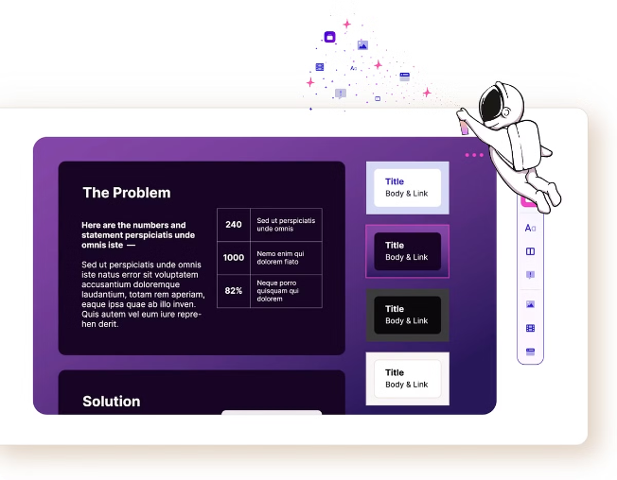
Gamma -ның негізгі артықшылықтары
1
Жылдам презентация жасау
Пайдаланушылар бірнеше минут ішінде презентацияларды жасап, өңдей алады.
2
Интерактивті мазмұн
Галереяларды, бейнелерді және басқа интерактивті элементтерді қосу мүмкіндігі.
3
Интеграция және экспорт
Басқа құралдармен оңай интеграция және презентацияларды PDF және PPT форматтарына экспорттау мүмкіндігі.

Slide 9

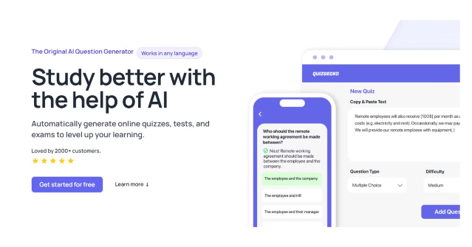
QuizGecko.com
QuizGecko.com оқытушыларға жоғары сапалы викториналар, жұмыс карталары мен тест сұрақтарын жылдам жасауға мүмкіндік беретін жасанды интеллект негізінде жасалған сервис.

Slide 10
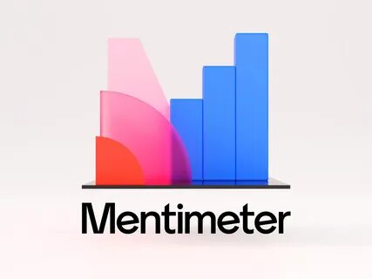
Кері байланыс

Slide 11

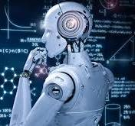
Ментиметр (Mentimeter) — интерактивті презентациялар, сауалнамалар мен викториналар жасауға арналған онлайн платформа.
Бұл аудиторияны қарым-қатынас процесіне тартуға мүмкіндік береді, сұрақтар қоюға, нақты уақыт режимінде жауап алуға және нәтижелерді экранда көрсетуге мүмкіндік береді.
Ментиметрдің көмегімен сіз: аудитория үшін сауалнамалар мен квизадар жасай аласыз.
Қатысушыларға мобильді құрылғылар арқылы дауыс беруге мүмкіндік беріледі.

Slide 12
Білім берудегі жасанды интеллект
артықшылықтары
Шешім қабылдау жылдамдығы
(тез шешім қабылдайды)
Мұғалімдердің уақытын үнемдейді
(тапсырмаларды құруда тиімді, ыңғайлы)
Жекешелендірілген оқыту
(әр оқушының қажеттілігіне қарай оқыту)
Автоматтандырылған бағалау
(бірден бағалайды)
Объективті бағалау
(дәл, шынайы бағалайды)
Автоматтандырылған кері байланыс
(кері байланысті бірден ұсынады)
1
2
3
4
5
6

Slide 13
ЖИ кемшіліктері:
Шығындар (ЖИ негізіндегі платформалардың көпшілігі ақылы)
1
2
Қолдану мүмкіндігінің шектеулілігі
(мысалы тілдік)
3
Этикалық мәселелер
(ЖИ қолдануда этикалық нормаларды сақтау маңызды)
4
Қауіпсіздік
(Деректерді жинайды, өңдейді, бұл құпиялылық және қауіпсіздік
мәселесін туындатуы мүмкін)
5
Тәуелділік (ЖИ жүйелеріне тым сену тәуелділікке әкелуі мүмкін)
6
Адамзат құндылықтарынан алшақтау
(ЖИ жүйелері ережелер мен деректер негізінде жұмыс істейді,
ол адамның эмоциясы және адами құндылықтарды түсіне алмауы мүмкін)

Slide 14



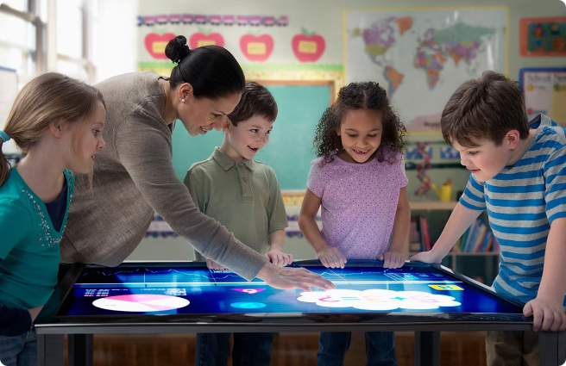

Білім беруде жасанды интеллектті тиімді пайдалану
Мақсаттарды анықтау
Әр білім платформасын қолданудың
нақты мақсаттарын белгілеу
Тиісті платформаны таңдау
Оқушылардың жас ерекшелігі мен пәндік қажеттіліктеріне сәйкес келетін платформаларды таңдау
Интерактивті элементтерін қолдану
Оқушылардың қызығушылығын арттыру үшін ойындар, квиздер және бейне сабақтар сияқты интерактивті құралдарды қолдану
44
Кері байланысты пайдалану
Оқушылар мен ата-аналардан алынған кері байланыс алуға қолайлы платформаны таңдап, қолдану.

Slide 15
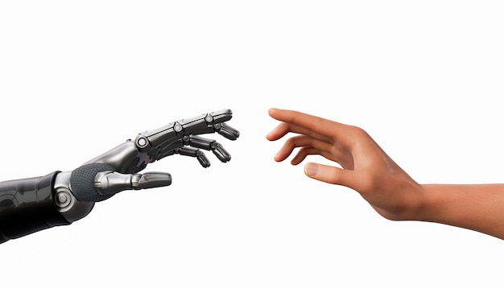
Назарларыңызға рахмет!

